Slide 1
МУНИЦИПАЛЬНОЕ БЮДЖЕТНОЕ
ДОШКОЛЬНОЕ ОБРАЗОВАТЕЛЬНОЕ УЧРЕЖДЕНИЕ
«ЦЕНТР РАЗВИТИЯ РЕБЕНКА — ДЕТСКИЙ САД № 28 «ОГОНЕК»
проект
«ЗИМНИЕ ВИДЫ СПОРТА»
Воспитатели:
Карташова Т.М
Маврина И.Н.
группа №8 «Веснушки»
2022

Slide 2
Актуальность проекта: Ухудшение здоровья подрастающего поколения, низкий уровень представлений о здоровом образе жизни, о спорте. Именно дошкольный возраст является важнейшим периодом формирования человеческой личности, когда закладываются основы физического, психического и социально-нравственного здоровья.
Вид проекта: информационно – познавательный
Тип проекта: краткосрочный. Продолжительность реализации: 31 января – 11 февраля 2022г.
Участники проекта: дети средней группы №8 «Веснушки», воспитатели, родители.
Цель: Приобщение детей к здоровому образу жизни через знакомство с зимними видами спорта.
Задачи:
Познакомить детей с наиболее популярными видами зимнего спорта
Расширить кругозор дошкольников, повысить их умственное и речевое развитие
Воспитывать интерес и желание заниматься физкультурой и спортом
Привлечь родителей к совместной деятельности
Ожидаемые результаты:
Обогащение знаний детей о зимних видах спорта. Пополнение словарного запаса детей спортивной терминологией. Проявление интереса к занятиям физической культурой и спортом. Освоение детьми главных правил безопасности жизнедеятельности, личной гигиены и правильного питания. Формирование дружеских взаимоотношений между детьми.
Интеграция образовательных областей: Социально-коммуникативное развитие; Познавательно развитие; Речевое развитие; Художественно- эстетическое развитие; Физическое развитие.
Продукт проекта: консультации для родителей, лэпбук, тематическая папка «О зимнем спорте для детей», выставка рисунков и изделий из пластилина «Зимние виды спорта», презентация проекта

Slide 3
ЭТАПЫ РЕАЛИЗАЦИИ ПРОЕКТА
I этап – подготовительный
II этап - основной
III этап - заключительный
Презентация проекта на сайте ДОУ
Информирование родителей о предстоящем проекте.
Выявление первоначальных знаний у детей о зимних видах спорта.
Подбор литературы, презентаций, фотографий, плакатов. Подготовка материала для изобразительной и продуктивной деятельности детей.
Проведение занятий с элементами зимних видов спорта.
Проведение подвижных игр в зале и на улице.
Привлечение родителей к участию в проекте.
Выставка работ дошкольников
Рассматривание иллюстраций о зимних видах спорта.
Просмотр презентации «Зимние Олимпийские игры».
Спортивное развлечение «Мы мороза не боимся!»
Проведение занятий продуктивной деятельностью

Slide 4
ФОРМЫ ОБРАЗОВАТЕЛЬНОЙ ДЕЯТЕЛЬНОСТИ
1 неделя
31.01.2022г. - беседа на тему «Зимние виды спорта»
2 неделя
31.01.2022г. – Дидактическая игра «Разгадай загадку о зимних видах спорта»
1.02.2022г. – Информация для родителей (папки передвижки) «На катке», «Снежные забавы», «Когда на улице снег».
1.02.2022г. – Чтение рассказа Т. Славина «Лыжная гонка»
2.02.2022г. – Мастер – класс на лыжах на территории детского сада
4.02.2022г. – Катание на ледяной дорожке, и на санках на территории детского сада (мальчики катают девочек)
4.02.2022. Вырезание шаблонов с изображением зимних видов спорта
7.02.2022г. – Чтение рассказ Т. Славина «Прыжки с трамплина»
8.02.2022г. – Эстафета на улице
9.02.2022г. – Показ презентации «Хоккей для сильных и смелых»
10.02.2022г. – Аппликация «Варежки и шапка»
11.02.2022г. – Подвижная игра в «хоккей» с родителями
7.02.2022.Рисование по шаблонам «Сноубордист»
11.02.2022г. – Презентация «Зимние олимпийские игры»
3.02.2022г. - Тематическое рисование «Вперед, Россия!»

Slide 5
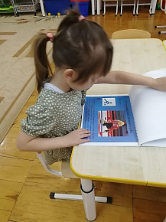
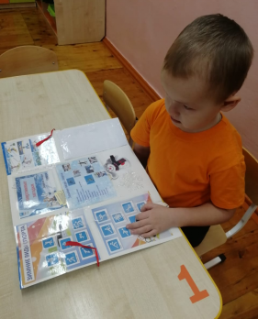
ОЗНАКОМЛЕНИЕ С ЗИМНИМИ ВИДАМИ СПОРТА. ДИДАКТИЧЕСКАЯ ИГРА «РАЗГАДАЙ ЗАГАДКУ»
Фигурное катанье на коньках Похоже на витанье в облаках. Похоже на стремительный полёт, Как будто всюду небо, а не лёд. И трудно после этого ногам К своим же приучаться сапогам.

Slide 6
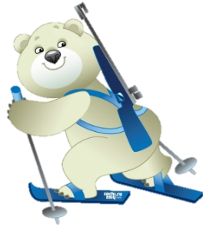
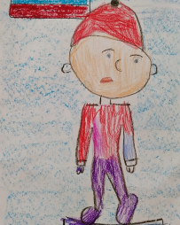
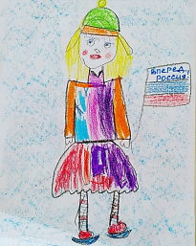
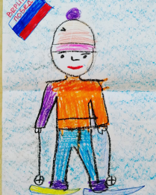
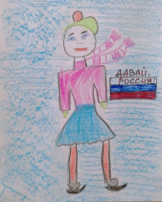
ТЕМАТИЧЕСКОЕ РИСОВАНИЕ
«ВПЕРЕД, РОССИЯ!»
Пусть еще до олимпийцев Нам дорога далека.
И пусть сладкие медали Получили мы пока.
Но надеяться мы будем, Что пройдет немного лет, Настоящие медали
Вручат нам, сомнений нет!

Slide 7
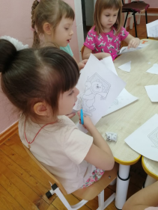
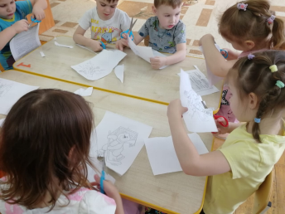
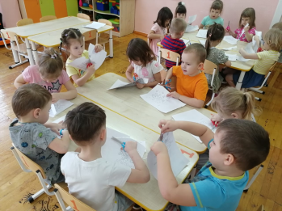
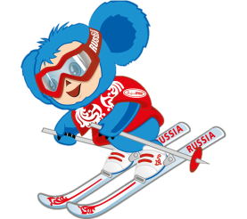
ВЫРЕЗАНИЕ ШАБЛОНОВ
С ИЗОБРАЖЕНИЕМ ЗИМНИХ ВИДОВ СПОРТА
Спорт известен
С давних пор. Слалом —
Спуск на лыжах с гор.
Больше сотни километров Мчатся в час
Спортсмены с гор Страхам всем наперекор!

Slide 8
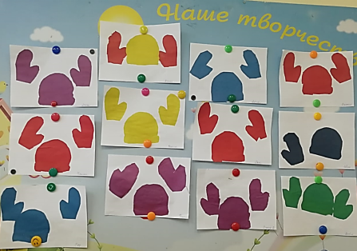
РИСОВАНИЕ ПО ШАБЛОНАМ «СНОУБОРДИСТ», АППЛИКАЦИЯ «ВАРЕЖКИ И ШАПКА»
Чтобы ручки не замерзли
Надо варежки надеть.
И тогда мороз не страшен!
Они ручки будут греть.
Вот тогда руками можно
И лопатку подержать,
И снежок слепить Из снега, И с друзьями Поиграть!
По заснеженным Горам, По трамплинам И холмам На снаряде «Сноуборд» Бьют спортсмены Свой рекорд.

Slide 9
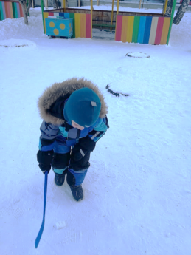
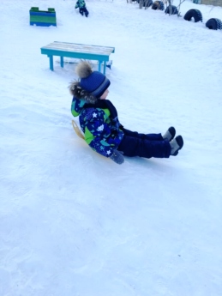
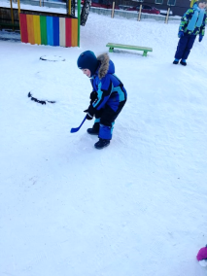
ПОДВИЖНАЯ ИГРА В «ХОККЕЙ», КАТАНИЕ С ГОРКИ
Противоборство двух команд,
У каждого есть клюшка.
И гонят шайбу игроки
Умело и искусно.
Великий спорт, неведом страх,
Для избранных людей.
Здесь трусом быть нельзя никак.
Такой вот спорт — хоккей.

Slide 10
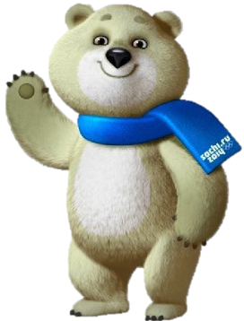
СПАСИБО ЗА ВНИМАНИЕ

